Slide 1

Quando o Cansaço Chega
Pr. Marcelo Augusto De Carvalho
Notes:
www.4tons.com.br
Pr. Marcelo Augusto de Carvalho
Fonte: Lição da Escola Sabatina, jul-ago-set-2021, CPB.
Autores: Gerald Klingbeil e Chantal Klingbeil
Adaptação: Pr. Marcelo Augusto de Carvalho 27/08/2021 Artur Nogueira SP

Slide 2
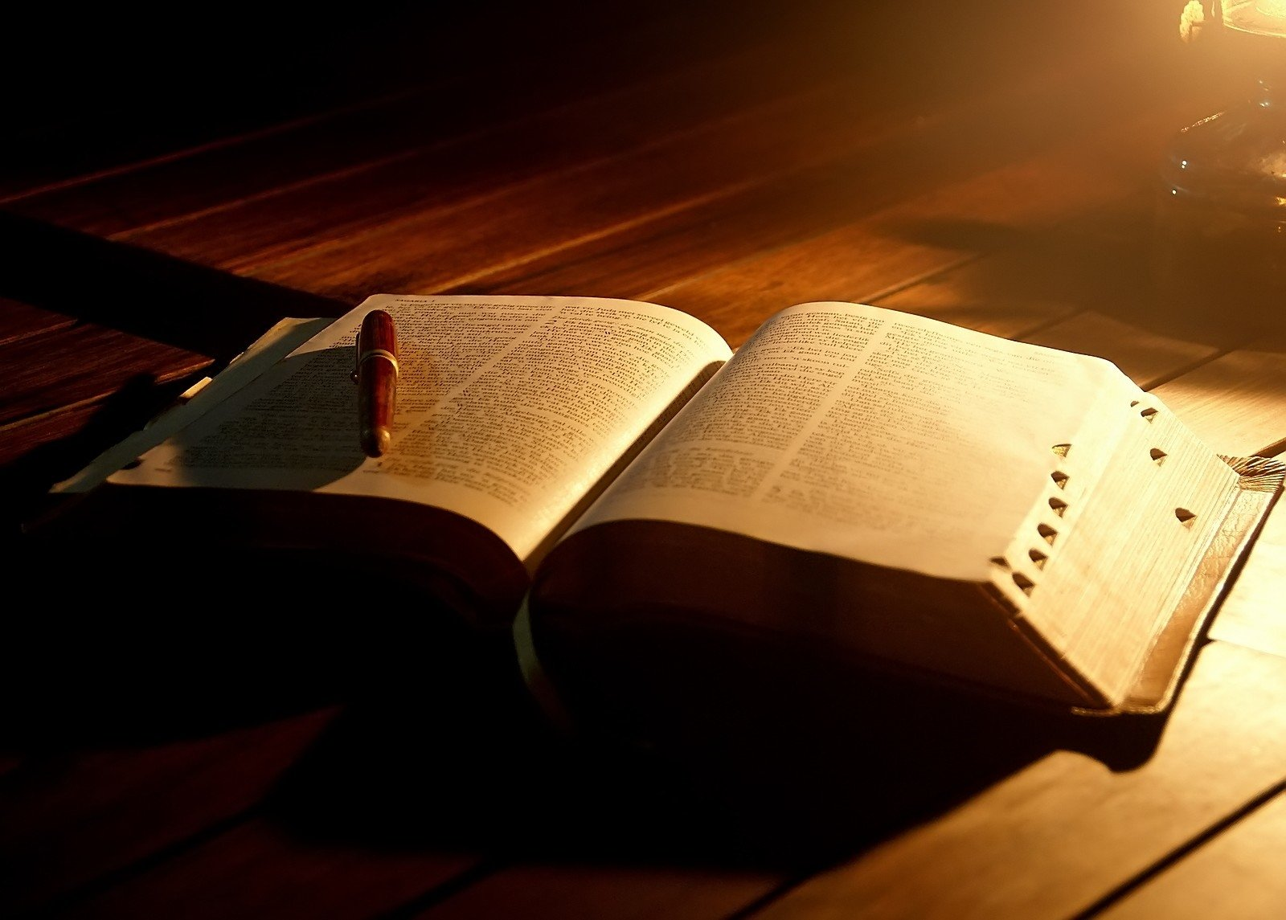
Naum 1.7
Notes:
GÊNESIS 8.20-22

Slide 3

Falta de ânimo
Notes:
FALTA DE ÂNIMO
Falta de ânimo
A privação de sono e a exaustão devido ao esforço físico excessivo são problemas reais. Mais preocupante, no entanto, é quando ficamos sem energia emocional. Além disso, quando a privação de sono é adicionada às provações emocionais, ficamos dolorosamente desanimados.

Slide 4
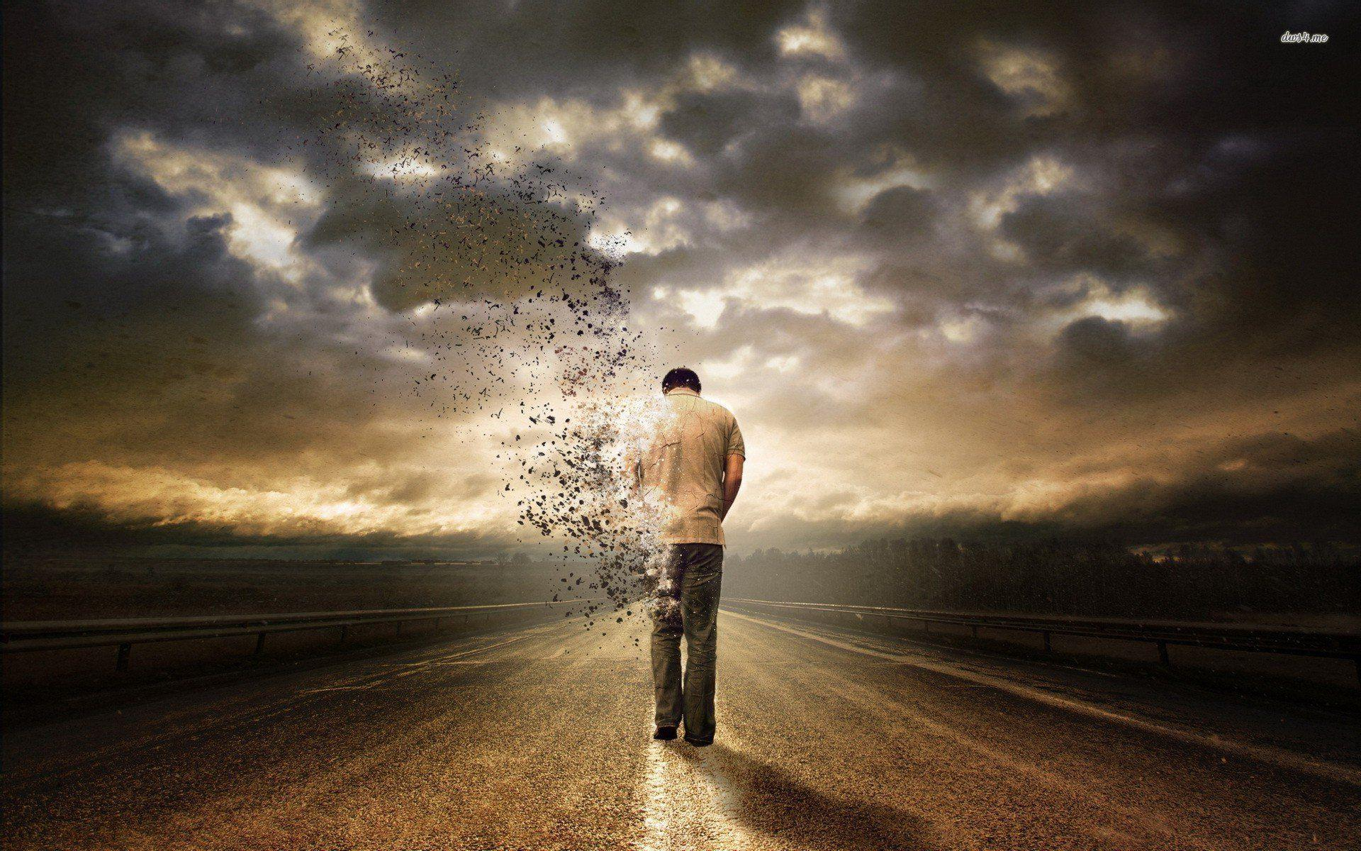
Baruque – o fiel que sofre
Notes:
EXEMPLO 1 BARUQUE – O FIEL QUE SOFRE
Baruque, o escriba de Jeremias, deve ter se sentido assim muitas vezes durante os últimos turbulentos anos de Jerusalém, antes do caos, sofrimento e devastação que se seguiram à destruição da cidade pelos babilônios.
Leia Jeremias 45:1-5. Escreva um diagnóstico rápido da saúde emocional de Baruque:
Como seria se Deus enviasse uma mensagem personalizada para você? Baruque recebeu uma mensagem do trono de Deus (Jr 45:2). Isso aconteceu “no quarto ano do reinado de Jeoaquim, filho de Josias, rei de Judá”, por volta de 605 ou 604 a.C. Jeremias 45:3 representa um bom resumo de como as pessoas se sentem quando estão sem energia.
No contexto desse período, as queixas de Baruque não eram lamentos superficiais. Ele tinha motivos para se sentir desanimado. Coisas ruins estavam acontecendo, e outras viriam.

Slide 5
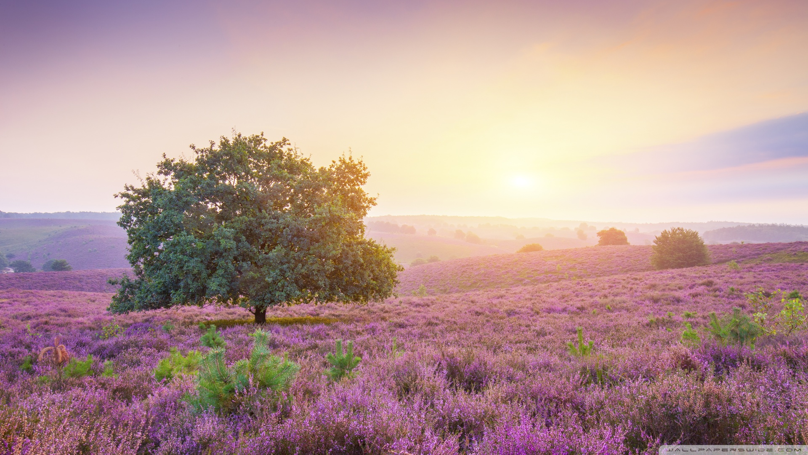
Como Deus respondeu? Jr 45.4-5
Notes:
COMO DEUS RESPONDEU ÀS DORES E AOS SOFRIMENTOS DE BARUQUE? Jr 45:4, 5
Baruque foi o escriba de Jeremias. De acordo com Jeremias 45:3-5, esse pobre homem passou por um período de profunda dor emocional. A cidade de Jerusalém logo seria atacada por exércitos inimigos. O sofrimento, a angústia e o desastre estavam se aproximando rapidamente. A vida jamais seria a mesma para Baruque. O medo o consumia, a dor inundava sua vida, a preocupação o prendia em suas garras debilitantes. Mas Deus falou e assegurou-lhe: “[...] a você darei a sua vida como despojo, em qualquer lugar para onde você for” (Jr 45:5). As promessas divinas são certas. Devido à segurança que elas nos dão, podemos descansar, mesmo em meio às maiores dificuldades.
No Antigo Testamento, existem várias palavras traduzidas como “descanso”. Seu significado varia. Podem ser traduzidas como “alívio, quietude, paz ou tranquilidade”. No Novo Testamento, podem ser interpretadas como “descansar, relaxar ou estabilizar”. Todas essas palavras têm uma coisa em comum: implicam paz interior, sensação de calma e tranquilidade. Esse descanso é um presente de Deus a Seus filhos cansados quando vão a Ele com fé.

Slide 6
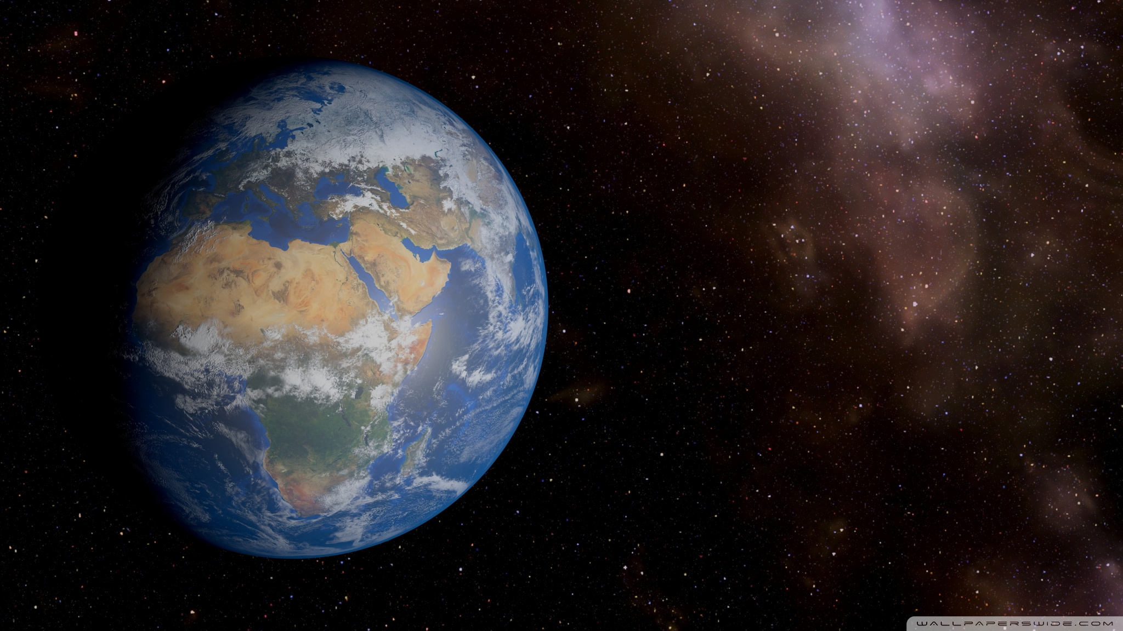
Acontecimentos em Suas mãos – Rm 8.28
Notes:
OS ACONTECIMENTOS DA TERRA ESTÃO NAS MÃOS DE DEUS – Romanos 8.28
A resposta de Deus ao sofrimento de Baruque mostra que o sofrimento divino foi muito maior do que o de Baruque. Ele havia construído Jerusalém, mas estava prestes a derrubá-la; havia plantado Israel como uma vinha (Is 5:1-7), mas iria arrancá-lo e levá-lo para o exílio. Não era isso que o Senhor desejava, mas isso tinha que acontecer por causa da rebelião do povo contra Ele.

Slide 7
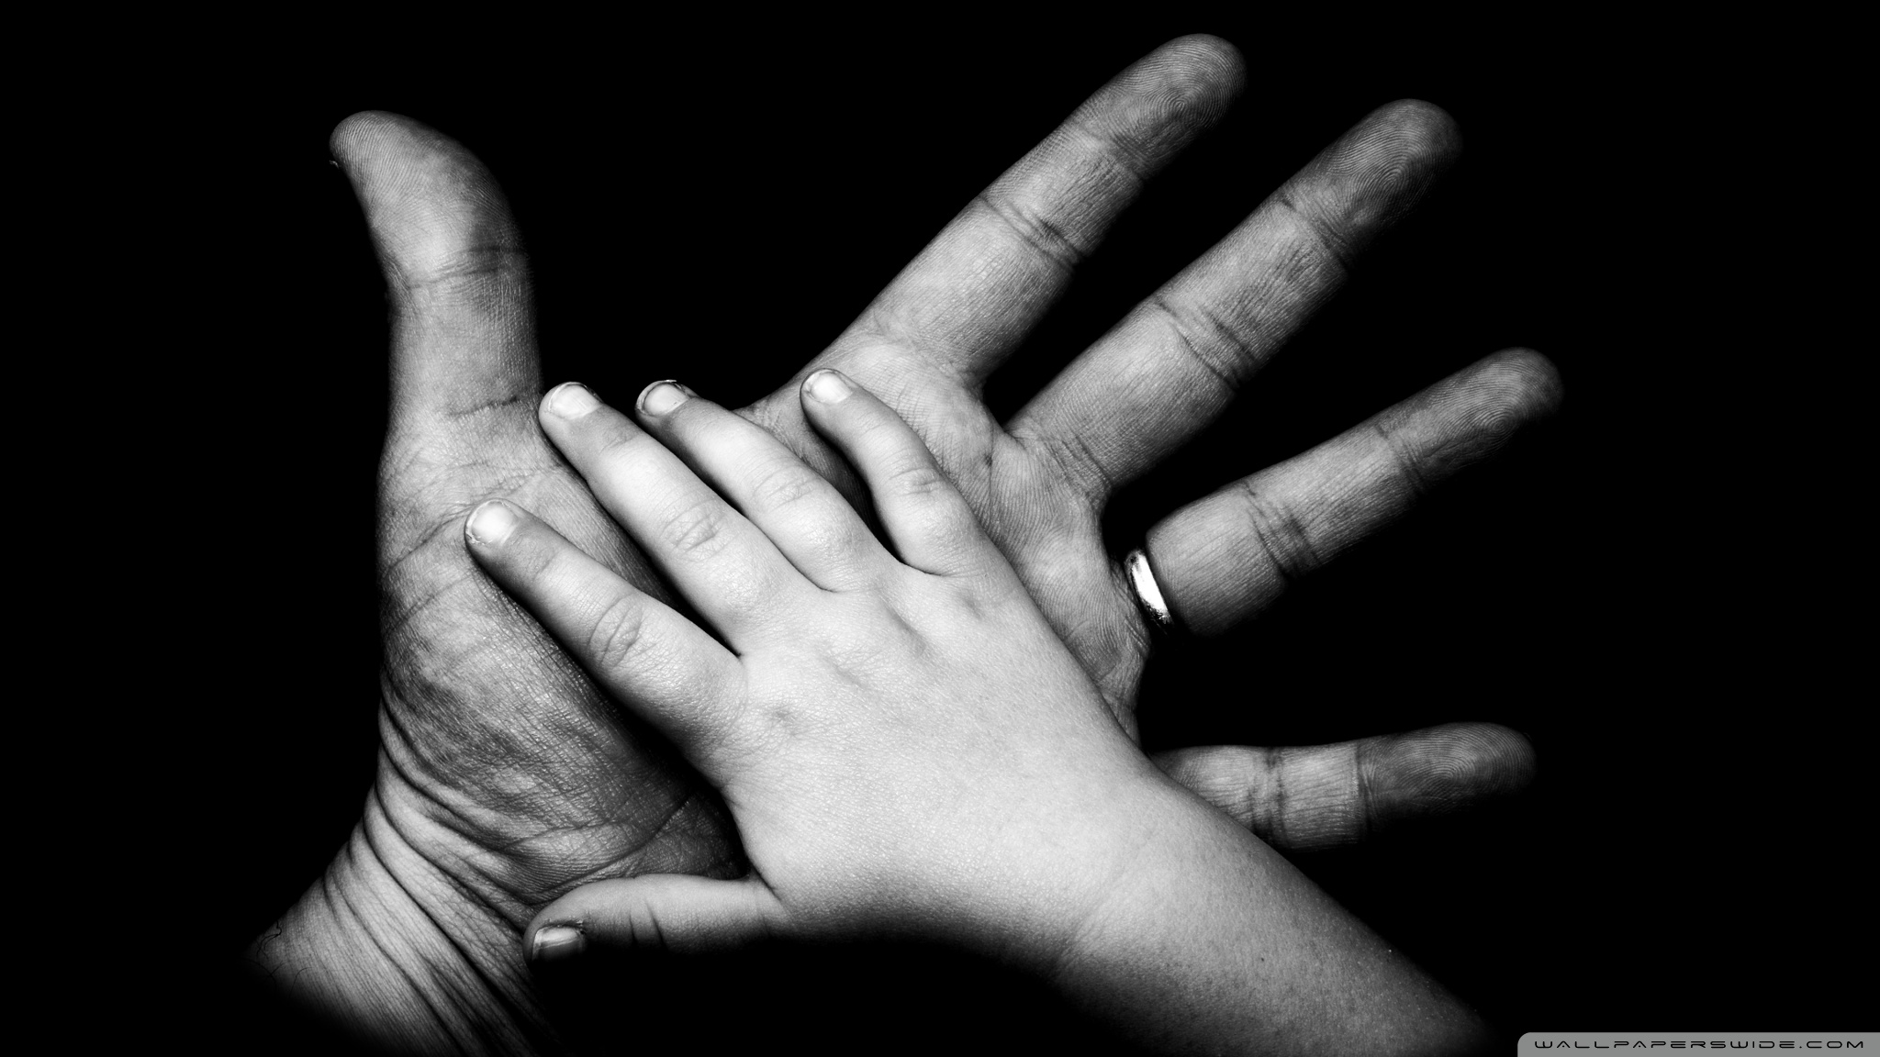
Ele dá alívio e proteção – Sl 37.3-5
Notes:
ELE NOS DARÁ ALÍVIO E PROTEÇÃO – Salmo 37.3-5
Mas havia uma luz no fim do túnel para Baruque. Deus preservou sua vida – mesmo em meio à destruição, ao exílio e à perda.
Leia as palavras de Deus dirigidas a Baruque. Qual mensagem podemos extrair para nós? Temos certeza de que Deus está ao nosso lado em qualquer situação?

Slide 8

Caim – não descansar em Cristo!
Notes:
EXEMPLO 2 CAIM – ESCOLHEU CLARAMENTE NÃO DESCANSAR EM CRISTO!
Leia Gênesis 4:1-12. O que fez de Caim “fugitivo e errante pela terra” (Gn 4:12)
O texto bíblico não afirma explicitamente por que Deus Se agradou de Abel e de sua oferta, mas não “Se agradou” de Caim nem de sua oferta (Gn 4:4, 5). Porém, conhecemos a razão. “Caim foi perante Deus com queixas e incredulidade no coração com respeito ao sacrifício prometido e à necessidade de ofertas sacrificais. Sua dádiva não expressava arrependimento pelo pecado. Achava, como muitos hoje, que seria um reconhecimento de fraqueza seguir exatamente o plano indicado por Deus, confiando sua salvação inteiramente à expiação do Salvador prometido. Preferiu a conduta de dependência própria. Viria com seus próprios méritos” (Ellen G. White, Patriarcas e Profetas, p. 72).

Slide 9
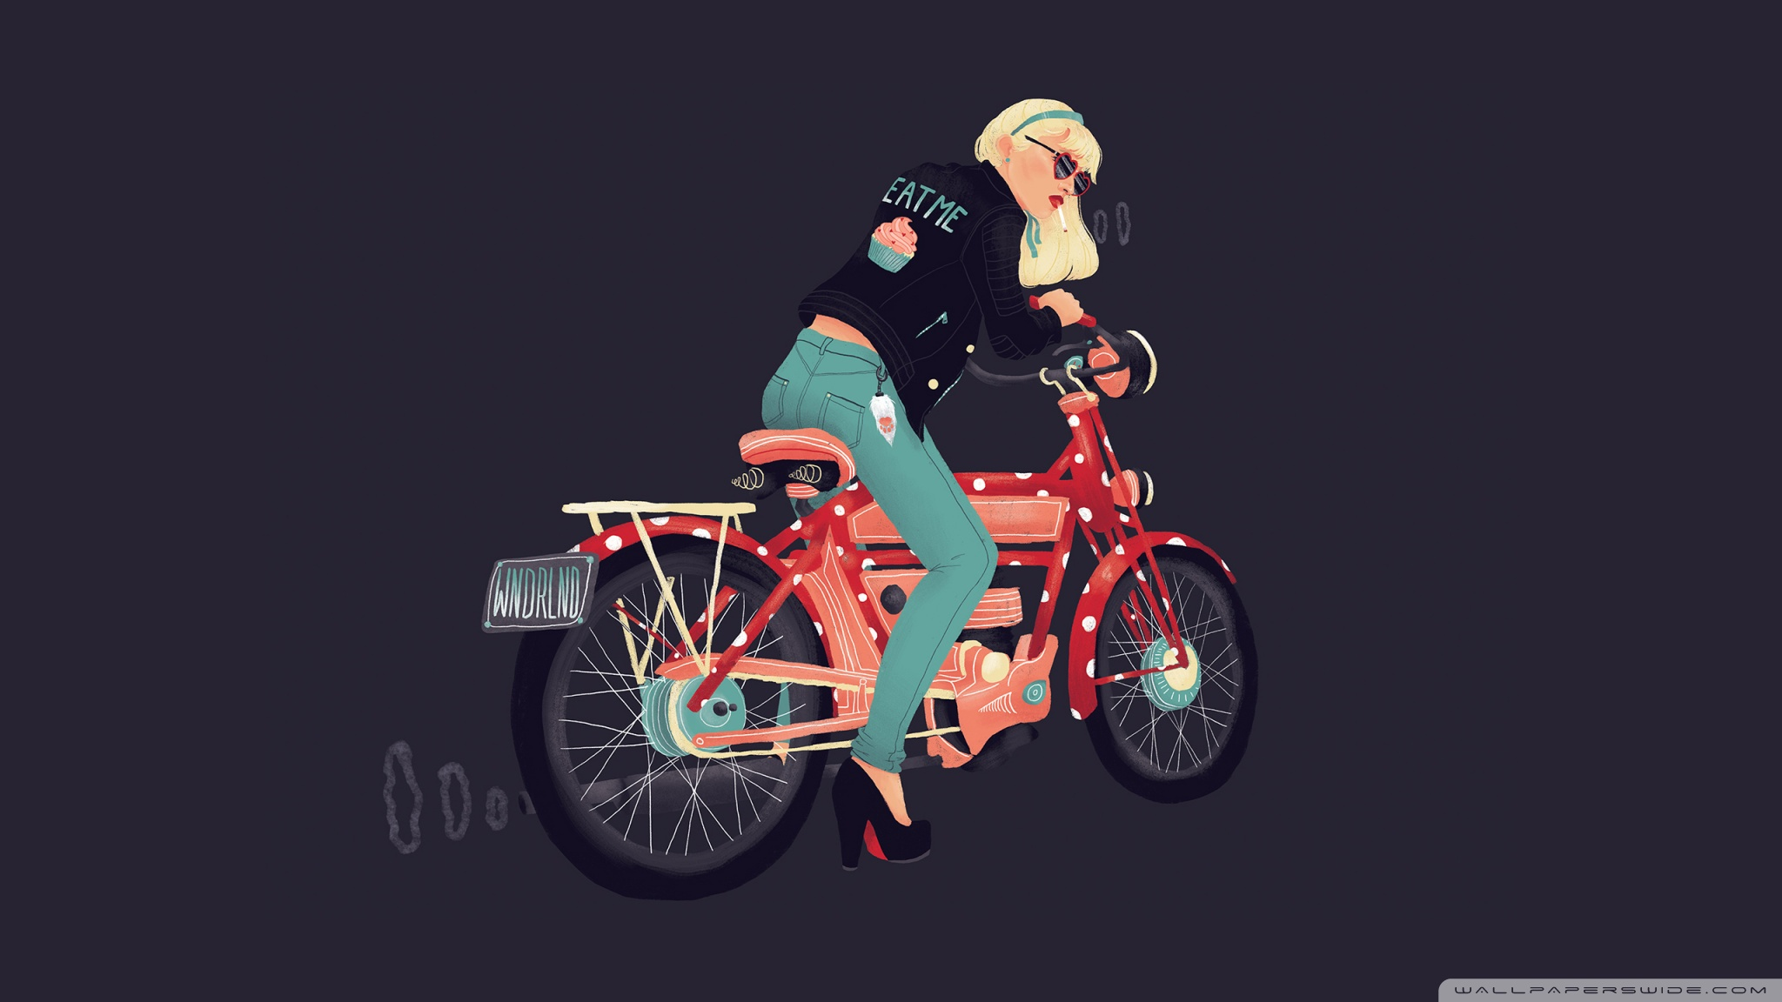
Fugitivo e errante
Notes:
ESCOLHAS TRAZEM CONSEQUENCIAS – teria que fugir eternamente, e nunca acertaria o caminho!
Deus não fez de Caim um “fugitivo e errante pela terra”; isso aconteceu como resultado das ações pecaminosas e desobediência de Caim. Não encontrando descanso em Deus, Caim descobriu que não poderia encontrar o verdadeiro descanso de outra maneira.
A história de Caim demonstra que não há descanso quando o ser humano se rebela contra os mandamentos de Deus e confia em seu próprio julgamento. Caim desconsiderou as claras instruções divinas. Sua religião era de obras humanas. Ele exaltou sua própria opinião acima da revelação do Senhor. Abel, por outro lado, teve paz até na morte, porque depositou sua confiança no Deus da vida.

Slide 10

Deus analisa e julga o rebelde
Notes:
DEUS ANALISA A VIDA DAQUELES QUE ESCOLHEM NÃO DESCANSAR NELE!
A palavra traduzida como “se agradar” (Gn 4:4) também pode ser traduzida como “olhar de perto, considerar cuidadosamente”. O foco do olhar cuidadoso e atento de Deus não é tanto a oferta, mas a atitude do ofertante. A rejeição da oferta de frutos de Caim não foi uma reação arbitrária de um Deus obstinado, mas o processo de considerar e pesar o caráter, as atitudes e as motivações de quem trazia a oferta. É uma ilustração do juízo investigativo.

Slide 11
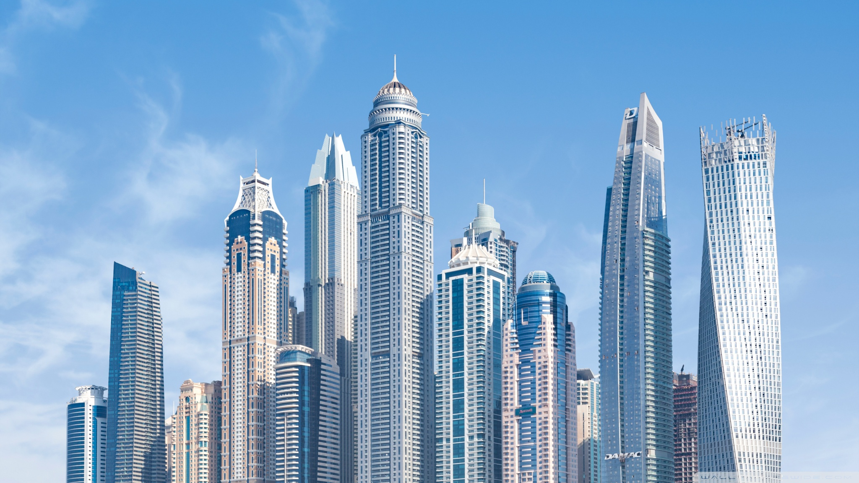
Preencher
Cidade
Dinastia
Notes:
COMO CAIM TENTOU PREENCHER A VIDA SEM DEUS?
Construindo uma cidade + construindo uma Dinastia!
Leia Gênesis 4:13-17 e descreva a reação de Caim ao juízo de Deus:
Quando tentamos fugir da presença de Deus, ficamos inquietos. Tentamos preencher o anseio pela graça divina com coisas, relacionamentos ou com uma vida excessivamente ocupada. Caim começou a construir uma dinastia e uma cidade. Ambas são grandes conquistas e representam determinação e energia, mas se for uma dinastia sem Deus e uma cidade rebelde, no final das contas isso não significará nada.
ANSIEDADE E INQUIETUDE – são fugas internas de nossos medos persecutórios!

Slide 12
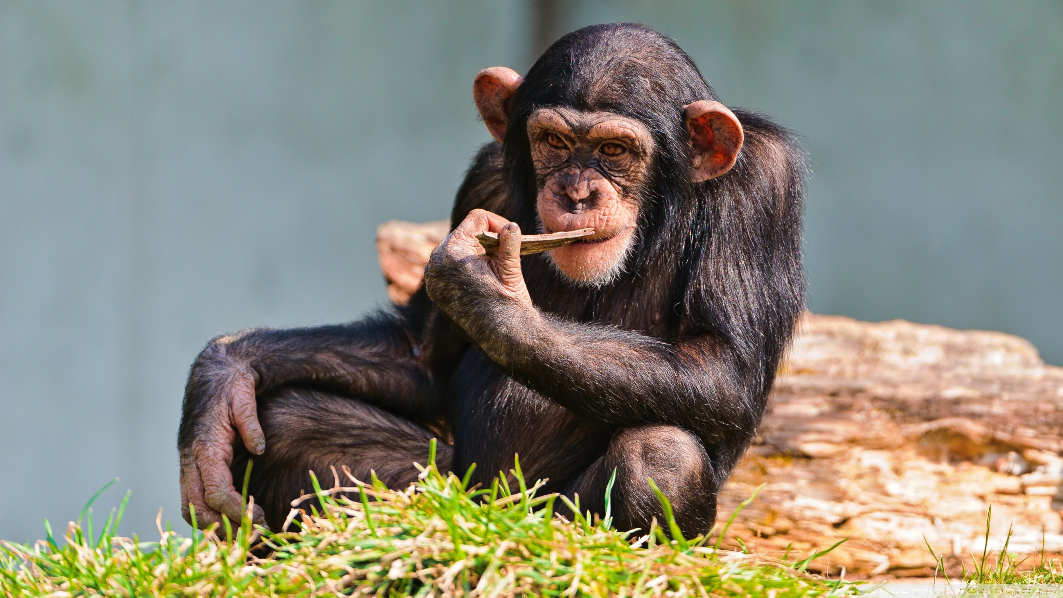
Pense Nisso
Notes:
PERGUNTAS FINAIS PARA CONSIDERAÇÃO
1. A pressão para se manter no topo e estar disponível o tempo todo, e tentar viver de acordo com ideais ilusórios, deixa as pessoas doentes. Sua igreja pode acolher pessoas cansadas?
2. É possível estar ocupados demais fazendo coisas para Deus? Comente sobre a história de Jesus e Seus discípulos em Marcos 6:30-32.
3. Em 1899, um recorde de velocidade foi quebrado. Alguém dirigiu a 63 quilômetros por hora em um carro! Hoje os carros andam muito mais rápido do que isso. E a velocidade dos telefones celulares é muito maior do que a dos computadores de uma geração atrás. As viagens aéreas estão mais rápidas do que costumavam ser. No entanto, de que isso adianta? Ainda estamos apressados e estressados. O que isso revela sobre a natureza humana e por que Deus teria tornado o descanso tão importante a ponto de fazer dele um de Seus mandamentos?
4. O descanso sabático foi instituído antes do pecado. Além da implicação teológica dessa verdade, o que isso revela sobre o descanso ser necessário mesmo no mundo perfeito?
Respostas e atividades da semana: 1. Porque o Senhor nos formou e conhece nossa estrutura. Sabia que acabaríamos entrando em uma rotina desenfreada. Portanto, o Senhor quis dar um exemplo de descanso à humanidade. 2. Porque necessitamos do descanso; não somos máquinas. 3. Baruque estava emocionalmente exausto; estava “cansado de gemer” e não encontrava descanso. 4. Deus permitiria sim que Jerusalém fosse destruída; porém, preservaria a vida de Baruque. 5. O descanso da morte. 6. Porque eles estavam extenuados, sem tempo sequer para comer. 7. O fato de ele ter desobedecido a Deus e matado seu irmão Abel. 8. Caim reconheceu que seu castigo seria grande e que teria que viver fugindo.

Slide 13
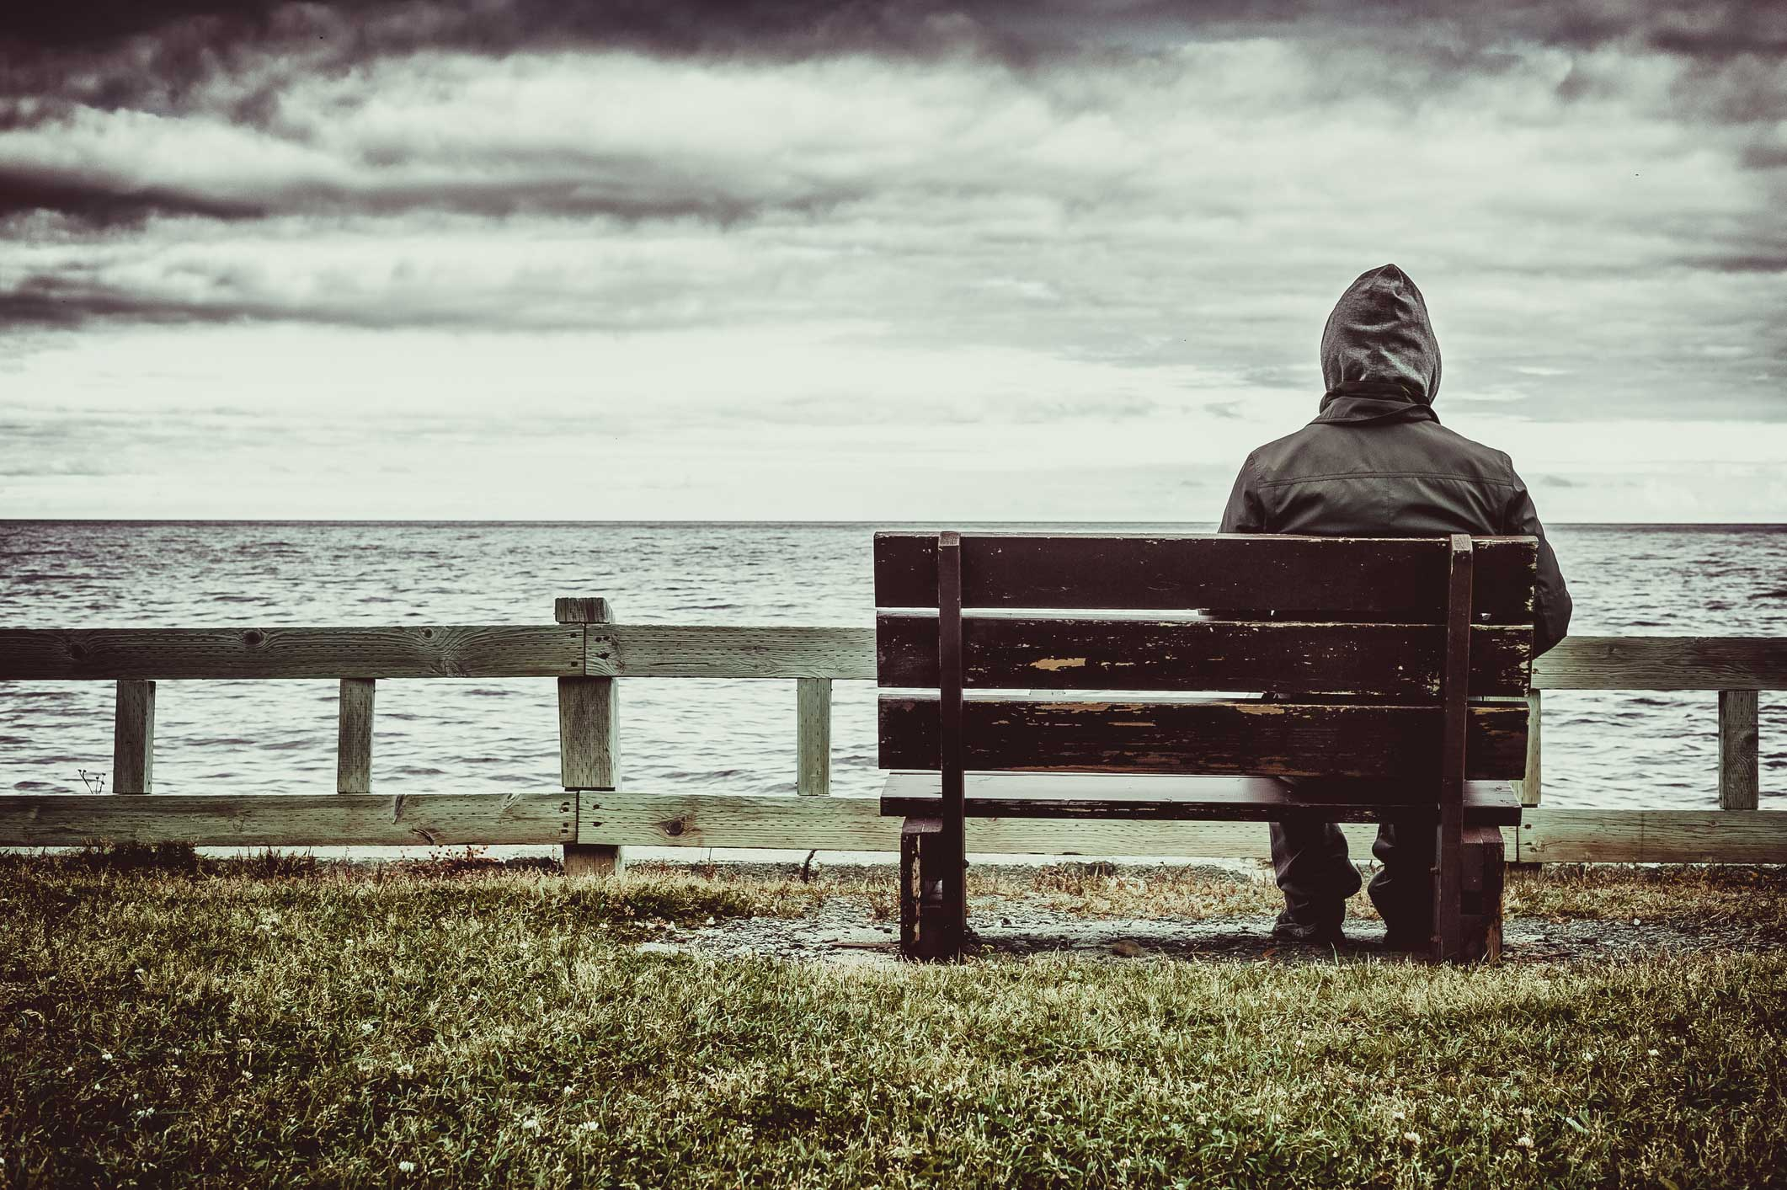
Descanso é:
Mandamento
Necessidade
Em Deus
Notes:
NA TORAH O DESCANSO (O SHABBATH) é:
Mandamento
Necessidade
Só preenchida em Deus!

Slide 14
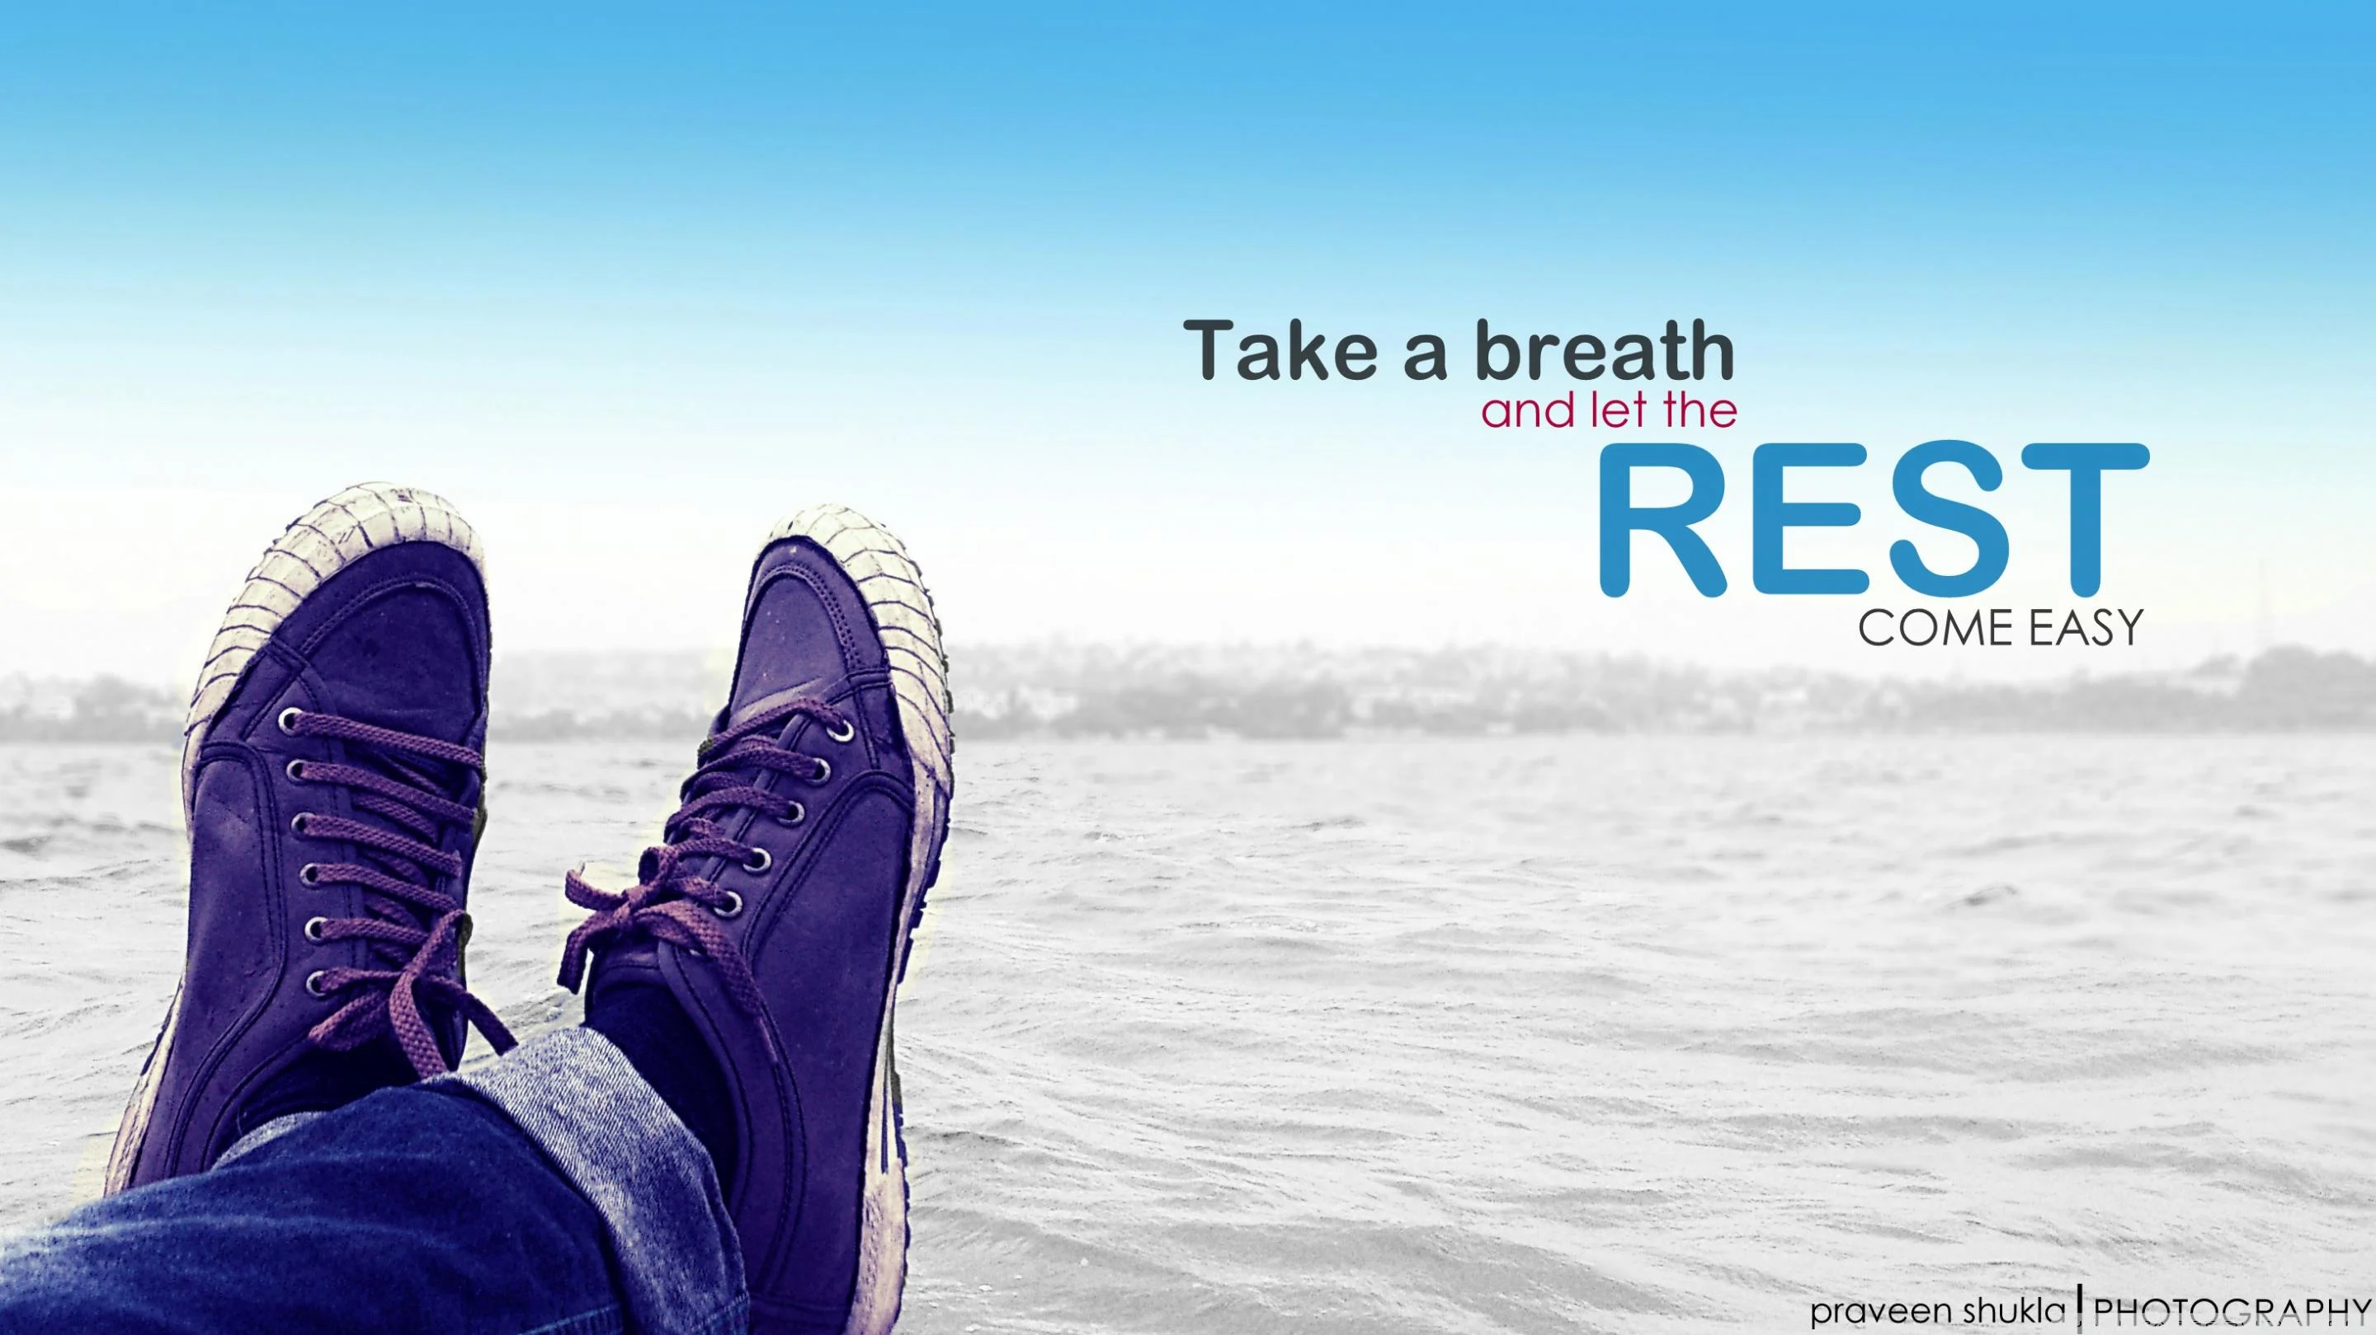
Notes:
APELO
Se estás em desespero, descanse nas PROMESSAS DE CRISTO
Se desejas obedecer a Deus, primeiro DESCANSE NELE!

